Slide 1
RPTQ: Reorder-based Post-training Quantization for Large Language Models
2023/10/16
Ming Wang

Slide 2
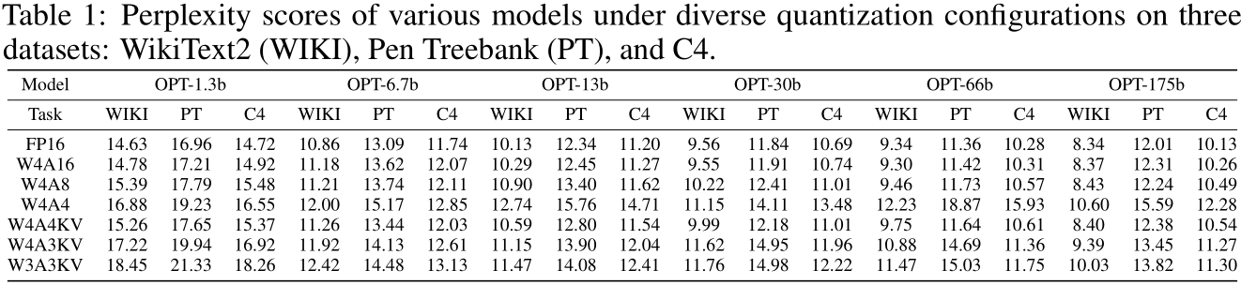
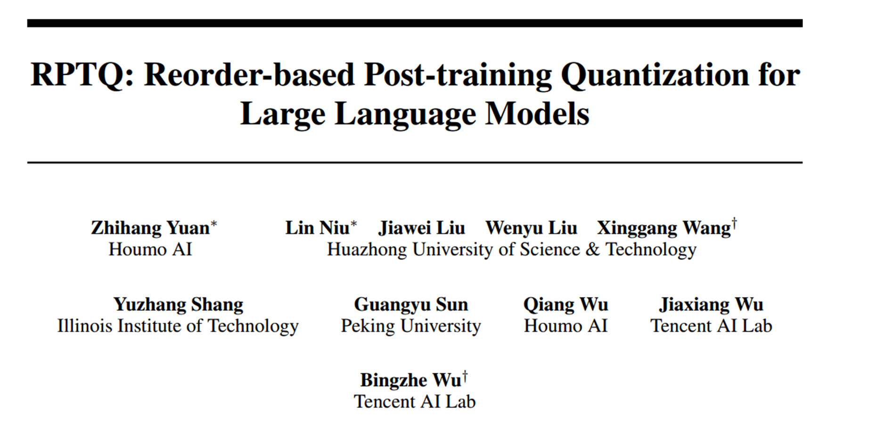
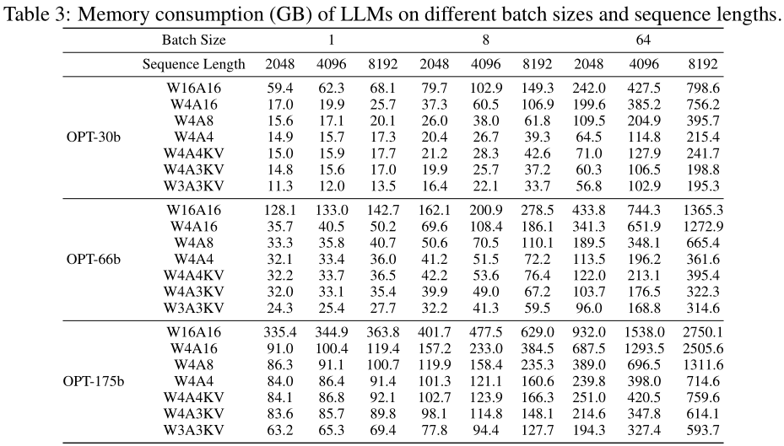
Overview

Slide 3
Contents
Background & Motivation
Method
Evaluation
Summary

Slide 4
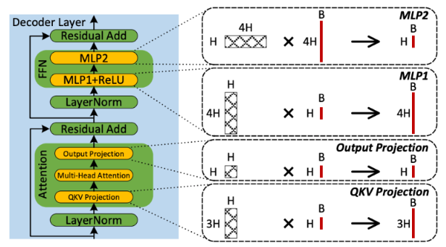
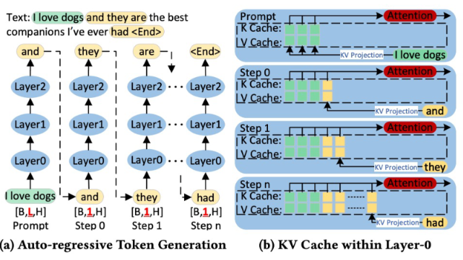
LLM Inference

Slide 5
大语言模型的部署对硬件要求较高
将weight和activation用低比特存储和计算能有效降低计算和内存开销
现有的PTQ方法一般只针对weight做4bit量化，activation仍保持8/16bit
激活值中存在一些异常值(outlier)
不同通道中的激活值取值范围差距较大

Slide 6
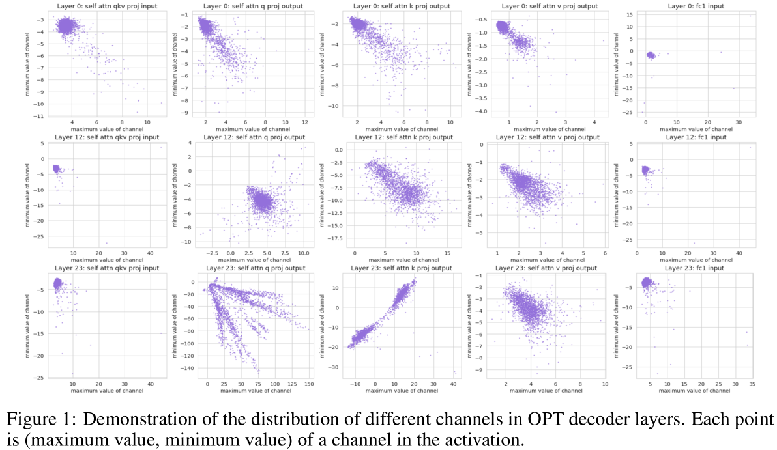

Slide 7
Contents
Background & Motivation
Method
Evaluation
Summary

Slide 8
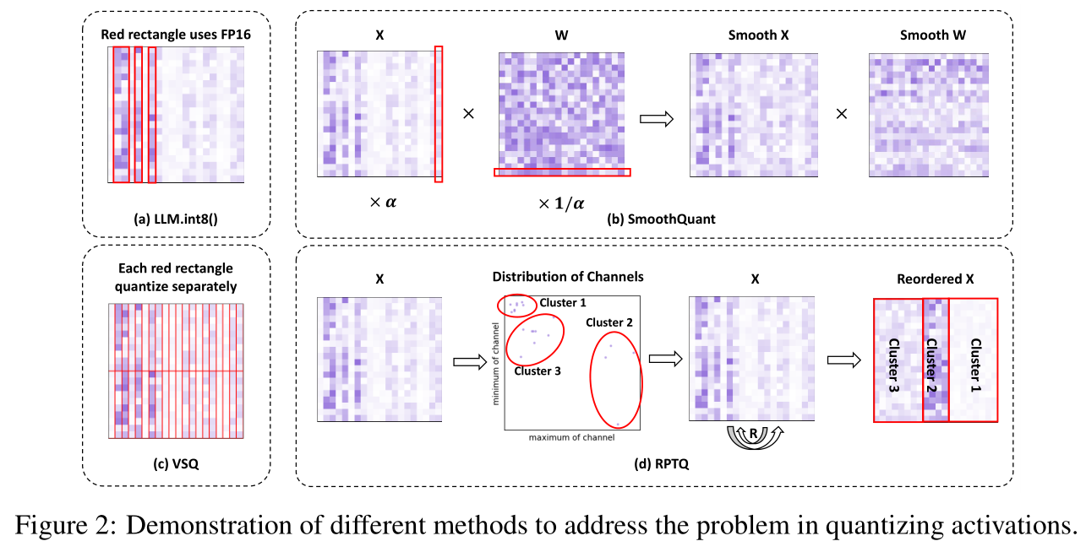
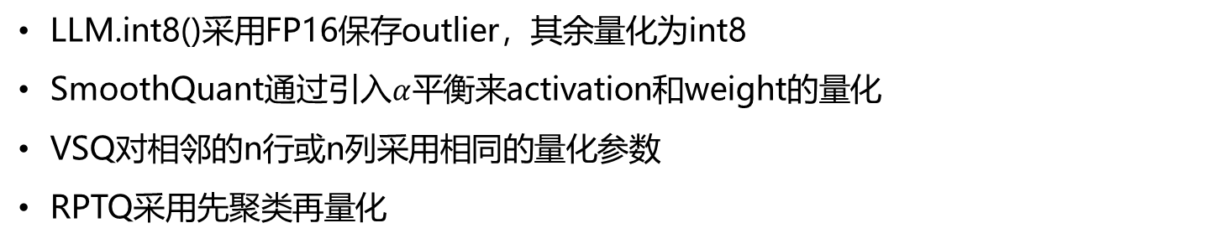
LLM.int8()采用FP16保存outlier，其余量化为int8
SmoothQuant通过引入$α$平衡来activation和weight的量化
VSQ对相邻的n行或n列采用相同的量化参数
RPTQ采用先聚类再量化

Slide 9


对激活值采用非对称量化(asymmetric quantization)
采用Min-Max确定scale和zero point
对activation先聚类再量化
根据每个channel的(min, max)使用K-means聚类
根据聚类结果对X的channel重排序，得到新的X

Slide 10
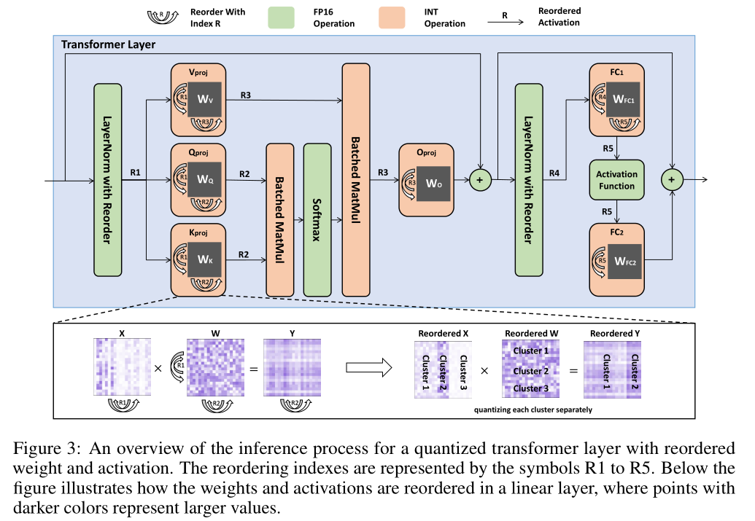

Slide 11

重排序的结果会引起额外的开销
将重排序的过程融合到layer norm中，在写回内存时根据重排序的结果改变寻址的偏移量（running time）
根据重排序的结果直接调整权重的分布(before deployment)
不能破坏transformer中的残差连接
对projection和mlp2的output channel不做重排序
attention机制需要确保Q,K在计算聚类时要保持一致
对Q, K的聚类按照4个值进行

Slide 12
Contents
Background & Motivation
Method
Evaluation
Summary

Slide 13
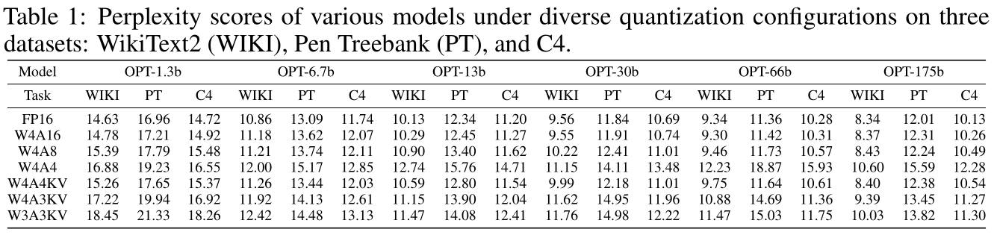
对每个self-attention的头都单独聚类分析
从WikiText2、Pen Treebank和C4中随机抽取256条数据用作聚类的校对集
对OPT不同大小的模型分别测试困惑度（越小越好）
使用GPTQ对weight量化

Slide 14
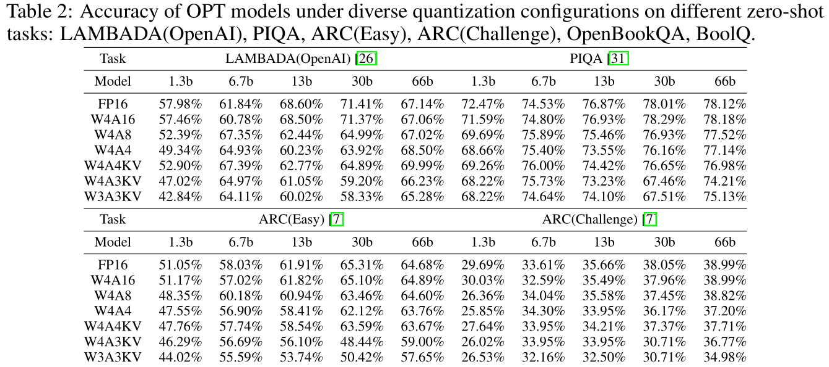
在不同zero-shot任务上的实验

Slide 15
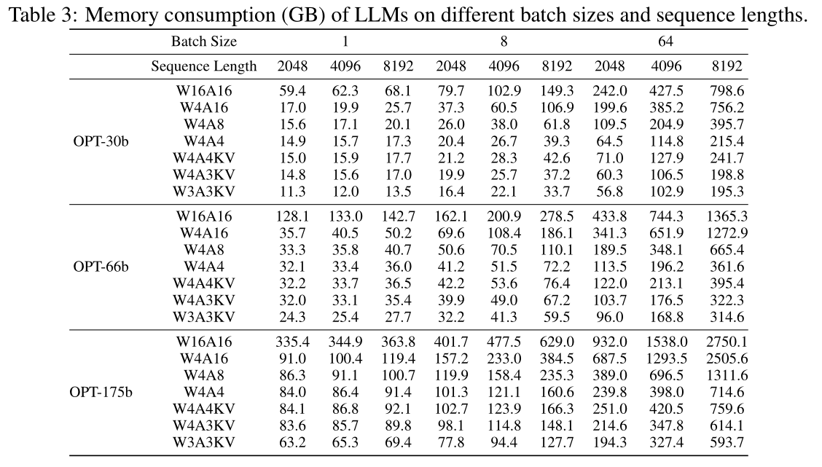
不同batch size和sequence length下的内存占比

Slide 16
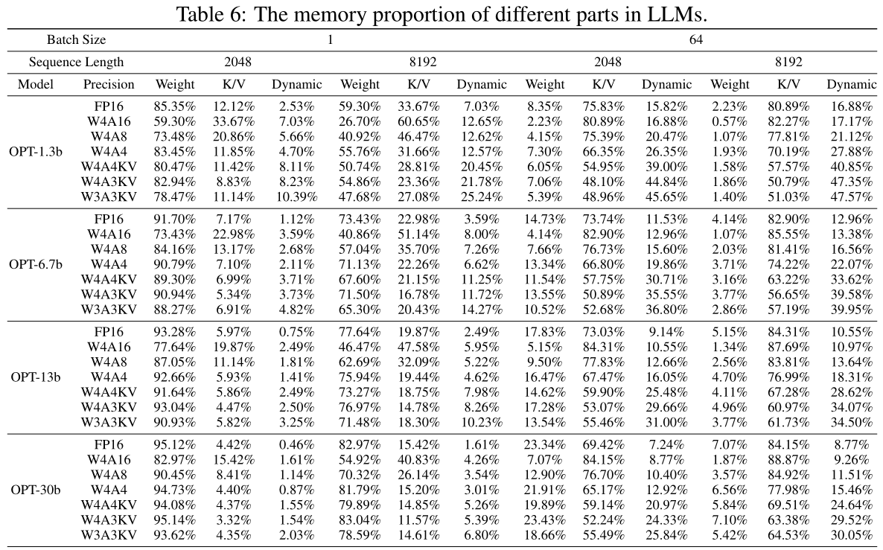
不同部分在推理时的内存占比，batch size越大，K/V占比越高

Slide 17
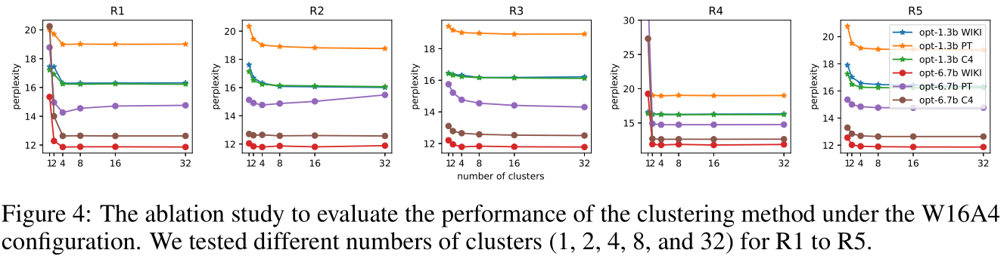
聚类个数对困惑度的影响，理论上越多越好

Slide 18
Contents
Background & Motivation
Method
Evaluation
Summary

Slide 19
第一篇将大语言模型的activation量化到3/4bit的论文
与GPTQ结合，实现了W4A4的量化（一般都是W4A16）
Insight：对activation按照channel先聚类再在簇内共享量化的参数
相较于常规的对称量化，采用了非对称量化的模式
在batch size很大时，能显著降低KV cache的内存占用

